Slide 1

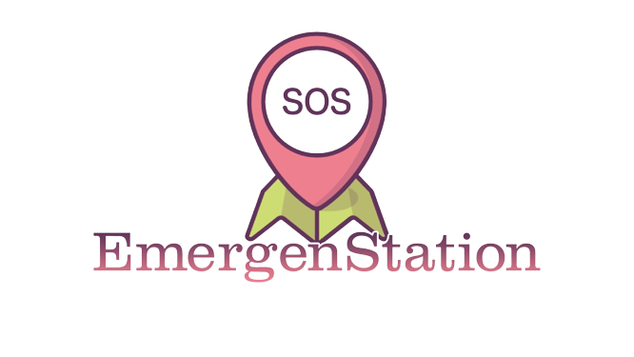

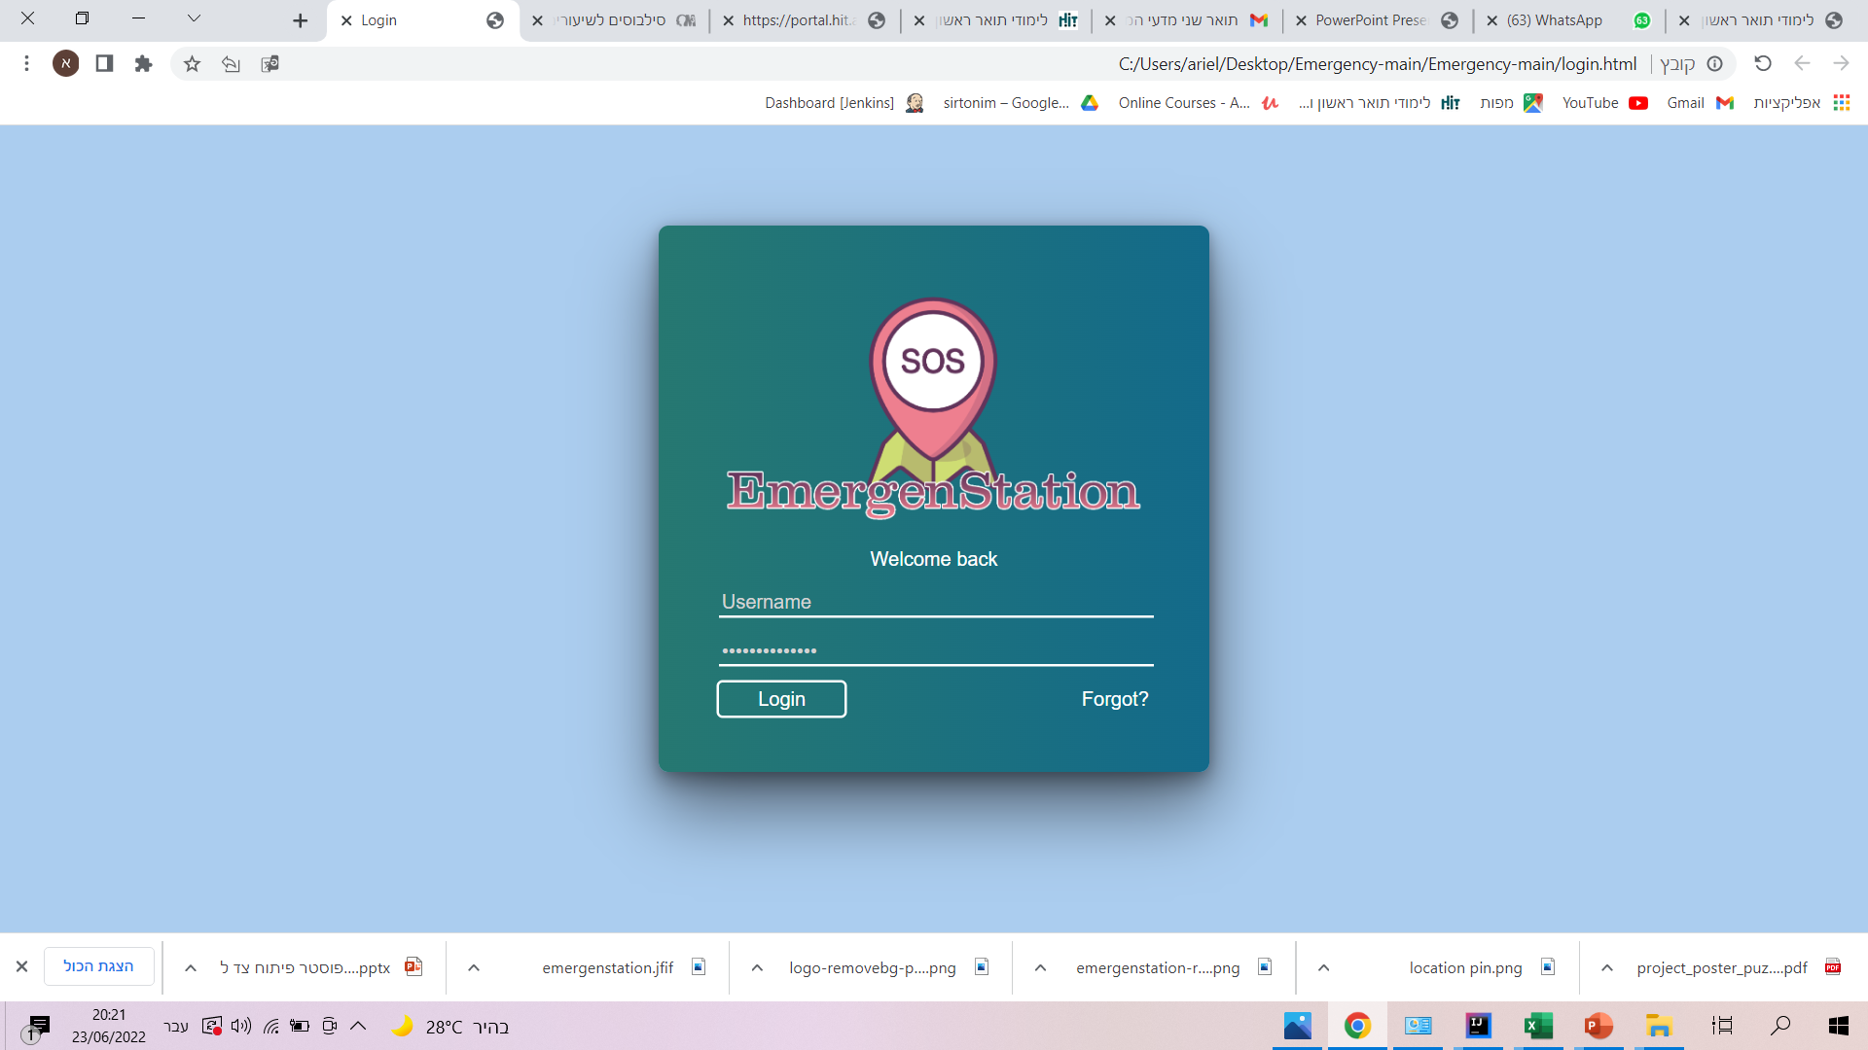
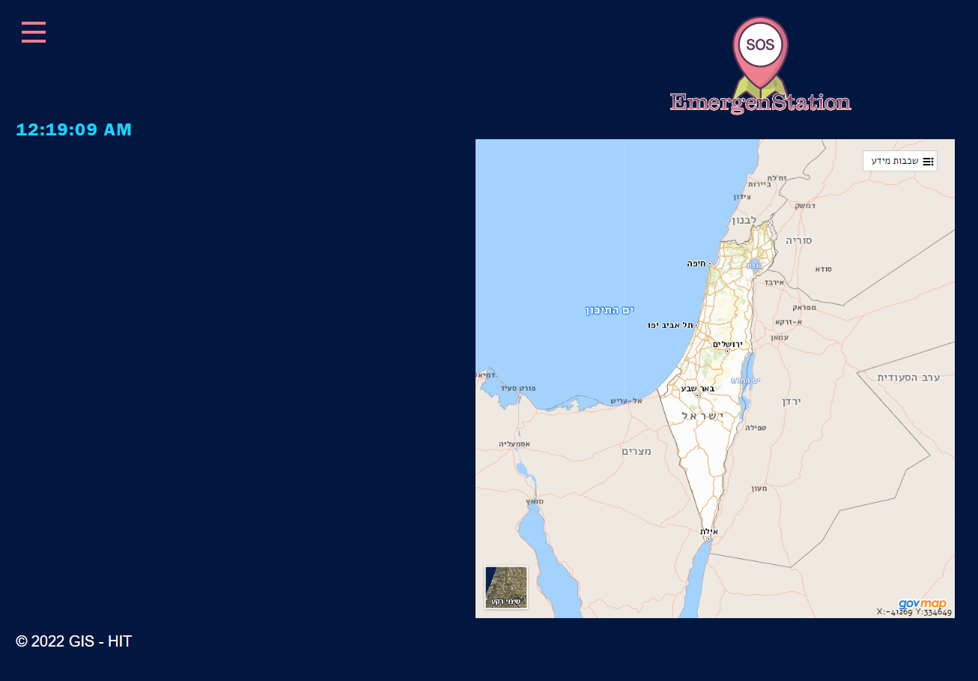
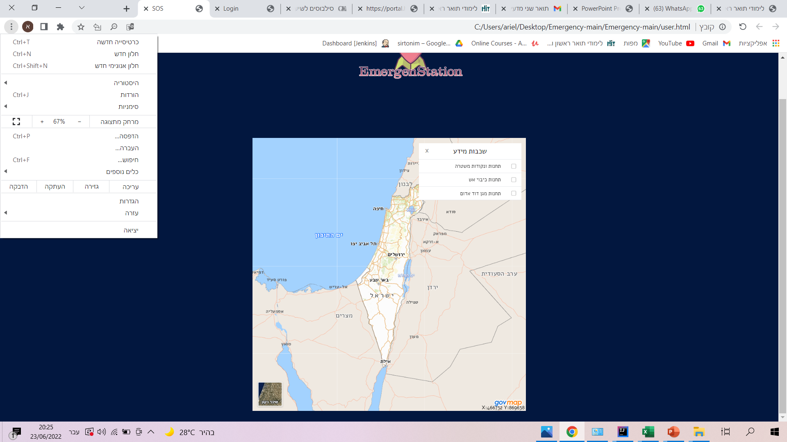
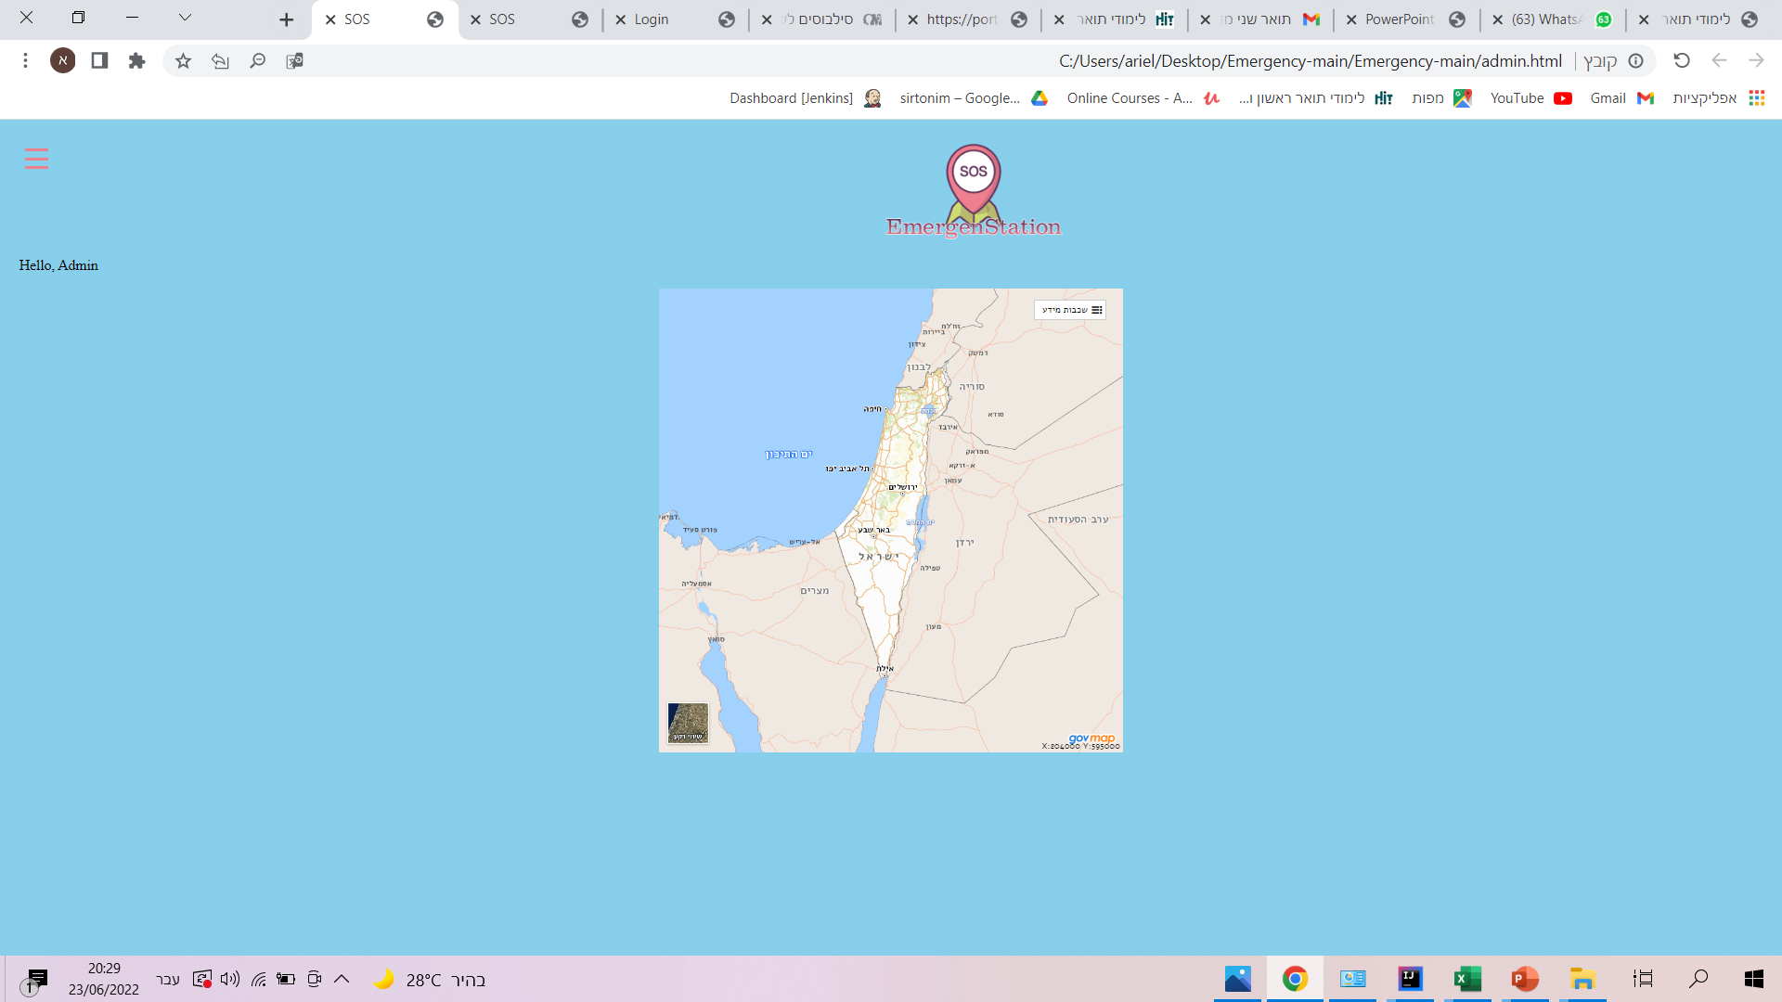

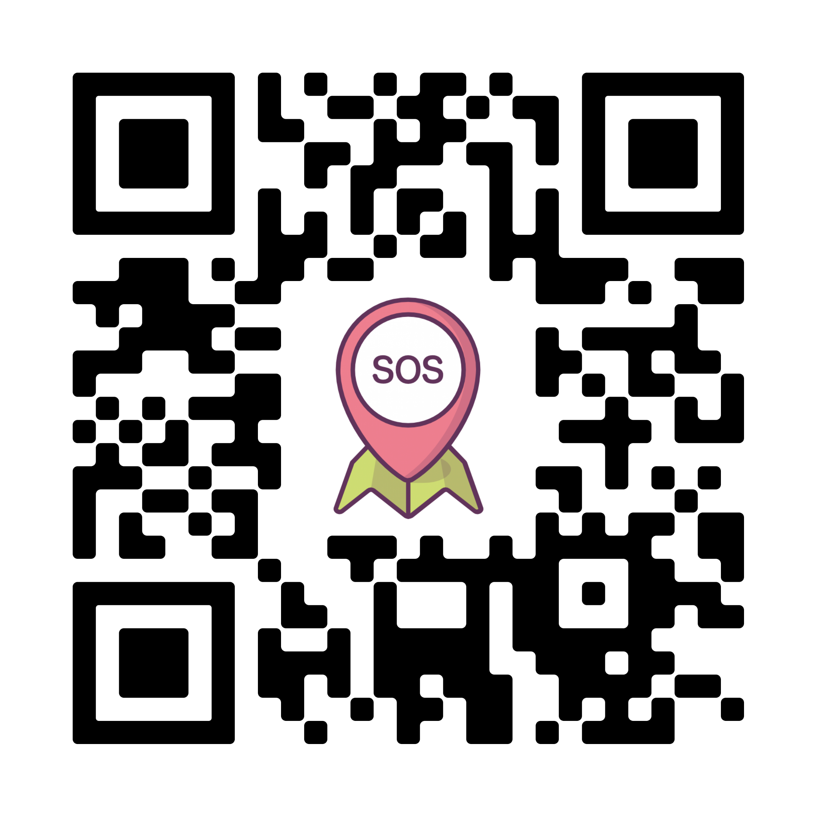

פיתוח יישומים בתחום GIS | EmergenStation מאור איכנבוים, שירה סיטון, צח ישר ואריאל בן מוחה שנה״ל תשפ״ב, סמסטר ב׳
מארק ישראל
מטרת הפרויקט: כיום במדינת ישראל אין מקום מרוכז אליו ניתן לפנות על מנת לקבל את מיקום התחנות הקרובות של כל כוחות ההצלה לכן בחרנו בפרויקט זה
ליצור דף Web דינאמי המציג למשתמש פיתוח יישום מבוסס רכיב גאוגרפי המאפשר למשתמשים לחפש תחנות חירום סמוך למיקומם.
בעזרת היישום, המשתמש יכול לקבל מידע אודות התחנה המבוקשת (מד"א, משטרה, כיבוי והצלה), כגון: טלפון כתובת שעות פעילות ואפילו את המסלול עד ליעד הרצוי.
מסקנות ויעדים: כשהתבקשנו לבנות פרויקט בקורס חשבנו רבות על נושא מתאים, ניסינו לחשוב על צורך קיים והבנו שכיום אין בישראל אתר או אפליקציה המאגדים את כל תחנות החירום במקום אחד, הבנו שמענה על הצורך הזה חשוב עד כדי כך שיכול להציל חיים לכן בחרנו בנושא זה. פיתחנו אתר בו יכול המשתמש לחפש תחנות חירום במקום ספציפי אותו הוא בוחר ולקבל מידע אודות התחנות במהירות וביעילות. עמדנו ביעדים שהצבנו לעצמנו בפרויקט ושמחנו מאוד שנפלה בחלקנו היכולת לפעול בתחום כל כך חשוב ומוערך.
תרשים זרימה
מסך התחברות
דף מנהל
דף משתמש
Website Page

